Slide 1

22 - Segmentasi Citra
(Bagian 1)
IF4073 Pemrosesan Citra Digital
Oleh: Dr. Ir. Rinaldi, M.T
Program Studi Teknik Informatika
Sekolah Teknik Elektro dan Informatika
Institut Teknologi Bandung
2025

Slide 2
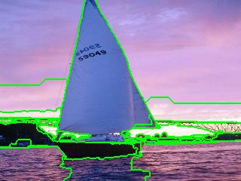
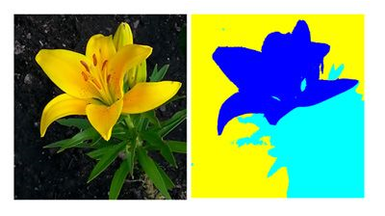
Segmentasi Citra
Segmentasi citra adalah prosesi mempartisi citra menjadi sejumlah region atau objek, setiap region terdiri dari sekumpulan pixel yang terhubung satu sama lain.

Slide 3
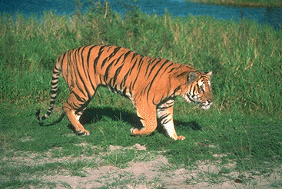

Segmentasi citra (image segmentation) menjadi sejumlah region bertujuan untuk:
1. membagi citra menjadi segmen-segmen atau objek-objek yang berbeda.
2. memisahkan objek dengan latar belakang
Dengan membagi citra menjadi sejumlah segmen, kita dapat memproses hanya segmen penting atau segmen tertentu di dalam citra daripada memproses seluruh bagian citra

Slide 4
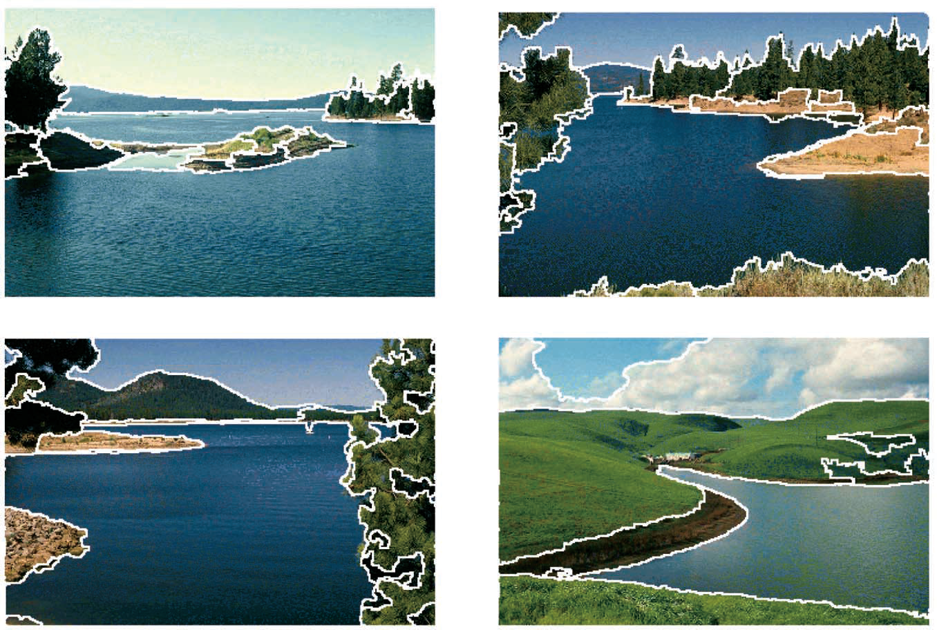
Goal segmentasi citra adalah menemukan bagian citra yang koheren atau objek spesifik.
Citra disegmentasi berdasarkan properti yang dipilih seperti kecerahan, warna, tekstur, dan sebagainya.
Segmentasi membagi citra menjadi sejumlah segmen yang terhubung, tiap segmen bersifat homogen berdasarkan properti yang dipilih.
Segmentasi citra merupakan tahapan sebelum melakukan image/object recognition, image understanding, dll.

Slide 5
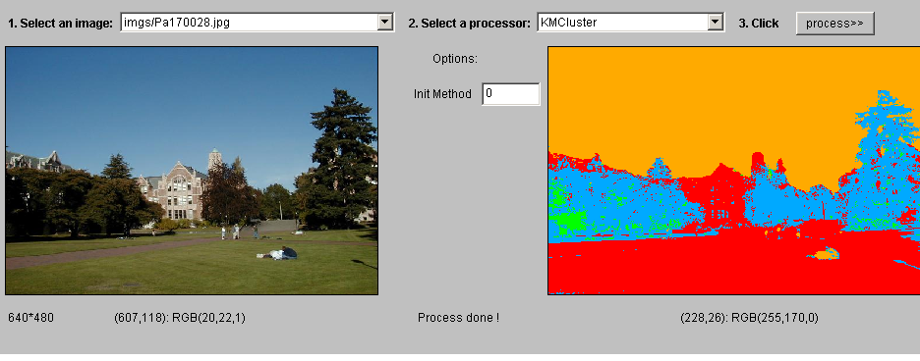

Slide 6
Citra medis
Hasil segmentasi

Slide 7
Beberapa aplikasi segmentasi citra
1. Medical imaging
Selama diagnosis medis untuk kanker, ahli patologi menginjeksi jaringan tubuh dengan hematoxylin dan eosin (H&E) untuk membedakan jenis jaringan.
Mereka kemudian menggunakan teknik segmentasi gambar yang disebut clustering untuk mengidentifikasi jenis jaringan tersebut dalam gambar mereka.

Slide 8
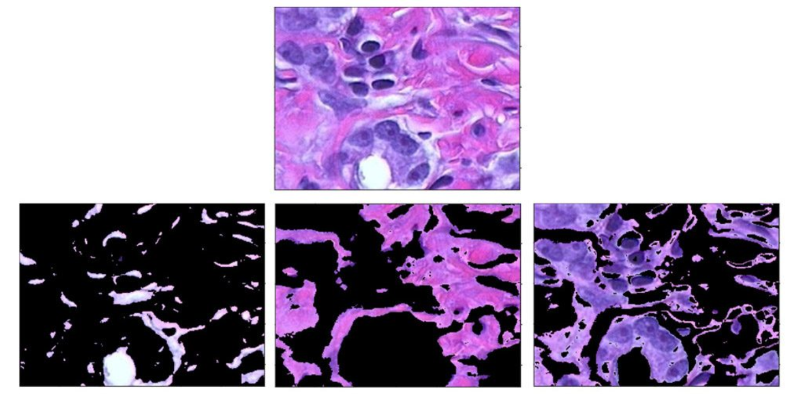
Menggunakan clustering untuk membedakan jenis jaringan (bawah) pada citra jaringan tubuh (atas) yang diwarnai dengan hematoxylin dan eosin (H&E).
Sumber: https://www.mathworks.com/discovery/image-segmentation.html

Slide 9
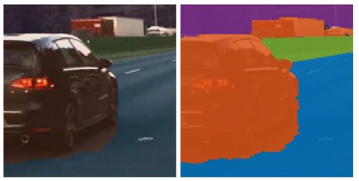
2. Autonomous Vehicle
Saat merancang persepsi untuk kendaraan otonom, seperti mobil self-driving, segmentasi citra digunakan untuk membantu sistem mengidentifikasi dan menemukan kendaraan dan objek lain di jalan.
Menggunakan segmentasi citra untuk mengaitkan setiap piksel gambar dengan label kelas (seperti mobil, jalan, langit, pejalan kaki, atau sepeda).
Sumber: https://www.mathworks.com/discovery/image-segmentation.html

Slide 10
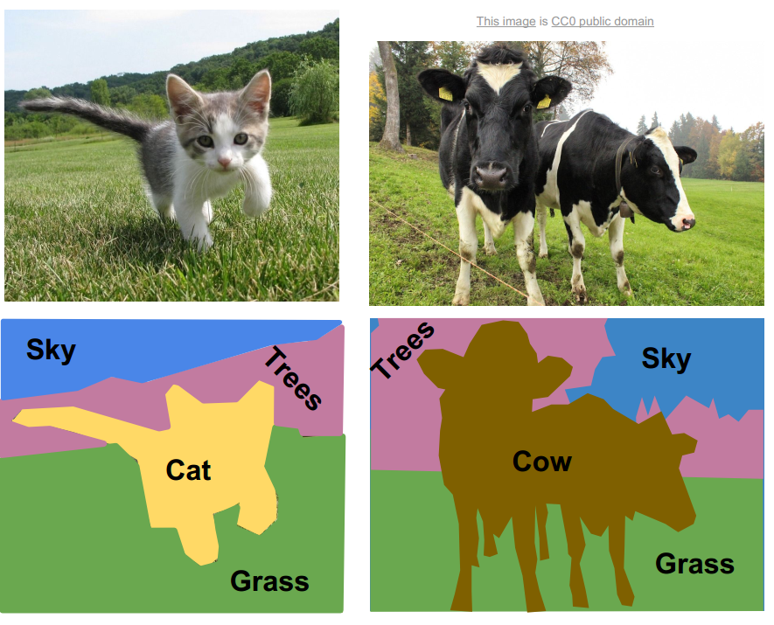
3. Object recognition

Slide 11
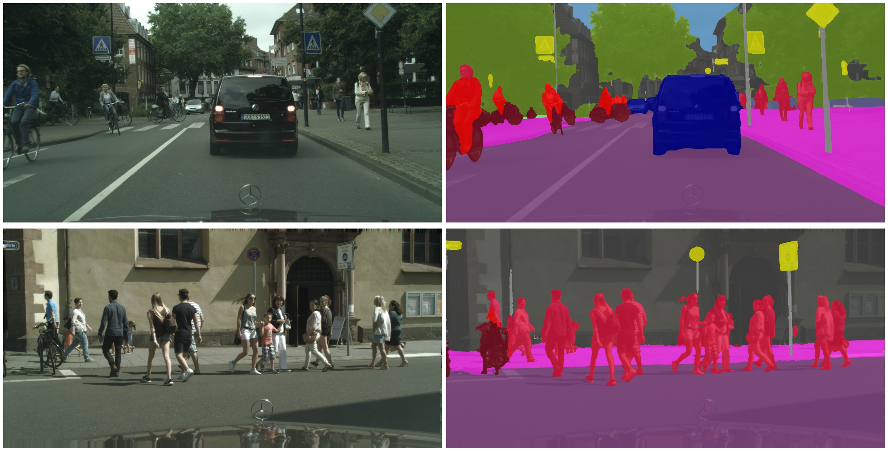
3. Scene understanding
Mesin dapat memahami apa yang “dilihatnya”

Slide 12
Kriteria Segmentasi
Menurut Pavlidis:
Segmentasi adalah partisi citra I menjadi sejumlah region S₁, S₂, … S_{m}
yang memenuhi persyaratan:
1. ∪ S_{i} = I Partisi mencakup keseluruhan pixel di dalam citra.
2. S_{i} ∩ S_{j} = φ, i ≠ j Tidak ada region yang beririsan.
3. ∀ S_{i}, P(S_{i}) = true P = Predikat homogenitas, dipenuhi oleh setiap region 4. P(S_{i} ∪ S_{j}) = false, Gabungan region bertetangga tidak memenuhi predikat P
i ≠ j, S_{i} adjacent S_{j}
Jadi, yang harus dilakukan adalah mendefinisikan dan mengimplementasikan predikat similarity.
Misalnya, similarity didasarkan pada pixel-pixel di dalam rentang nilai yang sama.

Slide 13
Metode segmentasi citra
Metode segmentasi citra umumnya dikelompokkan berdasarkan dua pendekatan:
Diskontinuitas
Mempartisi citra berdasarkan perubahan nilai intensitas pixel yang cepat
seperti tepi (edge detection)
Similarity
Mempartisi citra berdasarkan kemiripan area menurut properti yang ditentukan
Metode segmentasi citra yang termasuk ke dalam pendekatan ini:
a) Pengambangan (thresholding)
b) Region growing
c) Split and merge
d) Clustering

Slide 14
Pendeteksian tepi dapat digunakan untuk melakukan segmentasi citra.
Metode-metode deteksi tepi sudah dibahas pada materi sebelumnya, seperti metode berbasis gradien (Sobel, Prewit, Canny, Roberts, Laplacian, LoG, dll)

Slide 15
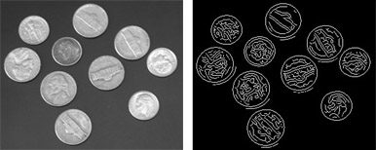
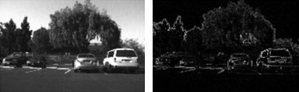

Slide 16
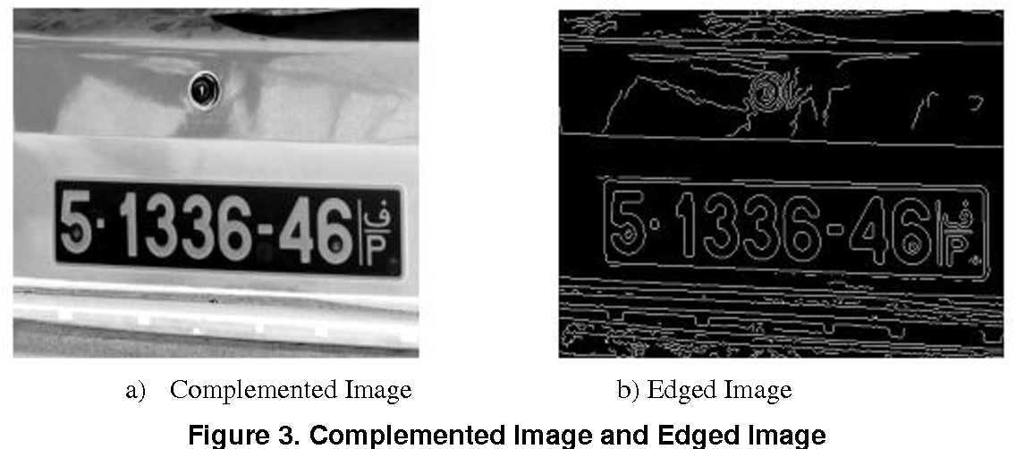

Slide 17
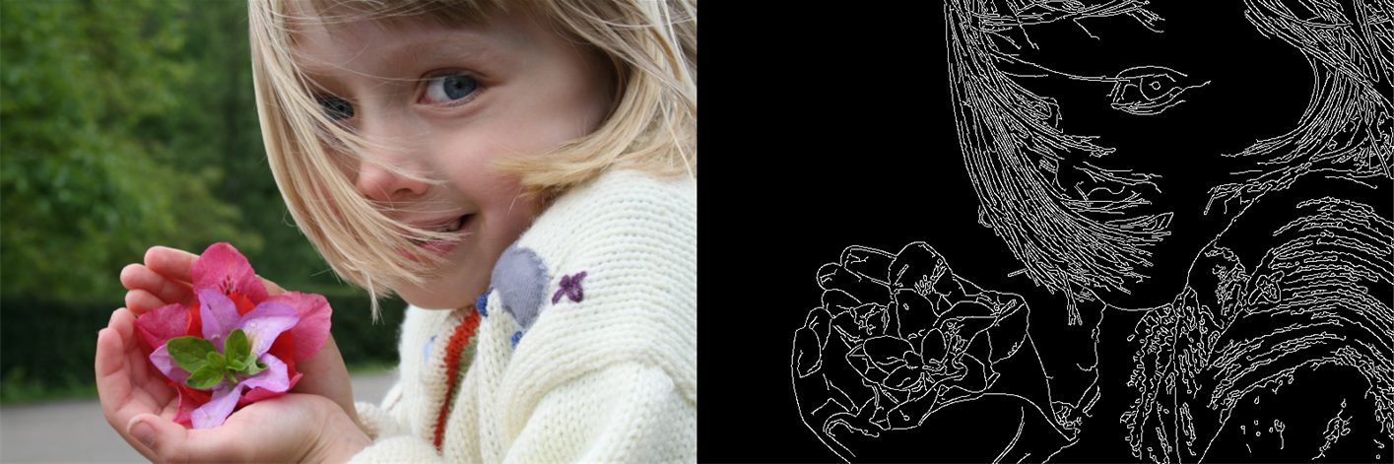

Slide 18
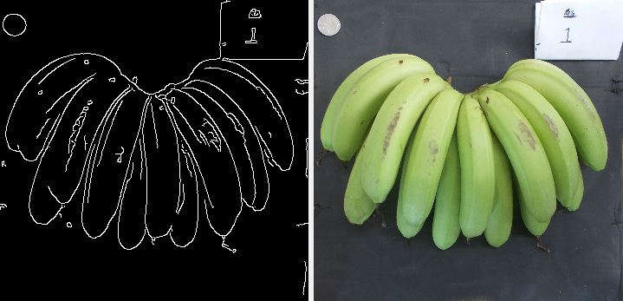

Slide 19
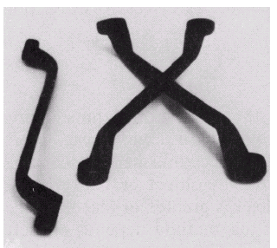
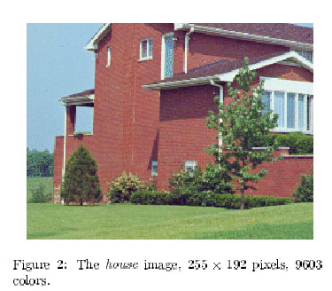
Segmentasi citra berdasarkan similarity
Cara paling sederhana menemukan bagian citra yang koheren adalah berdasarkan nilai pixel atau warna
Metode segmentasi berbasis similarity: pengambangan (thresholding), region growing, split and merge, dan clustering.
Rumah, rumput, dan langit membentuk
bagian koheren yang berbeda
Perkakas menjadi bagian
yang koheren
Sumber: CS 4487/9587 Algorithms for Image Analysis

Slide 20
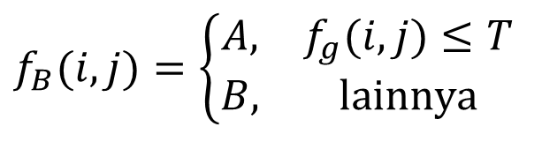
1. Pengambangan
Segmentasi citra dengan pengambangan (thresholding) dapat digunakan untuk memisahkan objek dengan latar belakangnya.
Pengambangan dilakukan berdasarkan pada nilai intensitas pixel-pixel dan sebuah nilai ambang T.
Setiap pixel pada posisi (i, j) pada citra di mana f(i, j)> T disebut titik objek, jika tidak maka akan disebut latar belakang.
Hasil segmentasi adalah segmen foreground (objek) dan segmen background
$$f_{B}(i,j)=\left\{\begin{matrix}A, & f_{g}(i,j)≤T \\ B, & \text{lainnya}\end{matrix}\right.$$

Slide 21
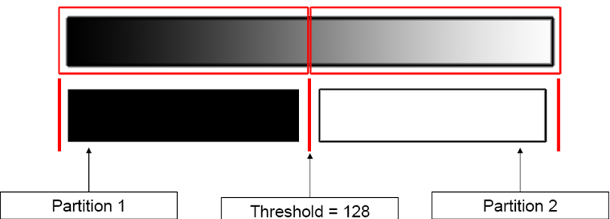
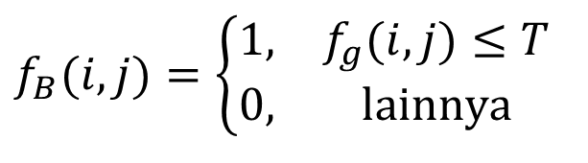
Pilih nilai ambang T 1.Pixel-pixel di atas nilai ambang mendapatkan intensitas baru A. 2.Pixels di bawah nilai ambang mendapatkan intensitas baru B.
Jika A = 1 dan B = 0, maka hasil pengambangan meghasilkan citra biner:
$$f_{B}(i,j)=\left\{\begin{matrix}1, & f_{g}(i,j)≤T \\ 0, & \text{lainnya}\end{matrix}\right.$$

Slide 22
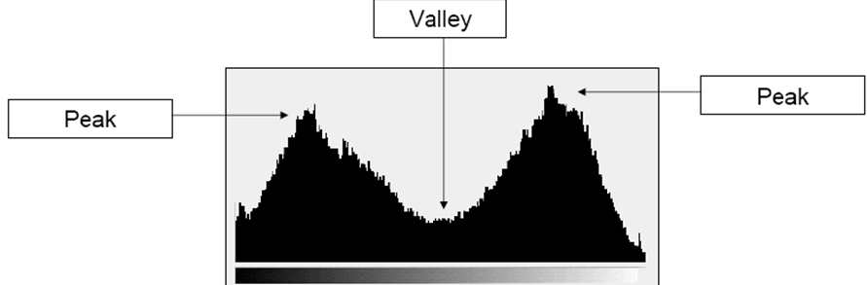
Untuk mendapatkan nilai ambang T, analisis histogram citra lalu identifikasi puncak dan lembah.
Nilai grayscale pada lembah terdalam di antara dua bukit menyatakan nilai T.

Slide 24
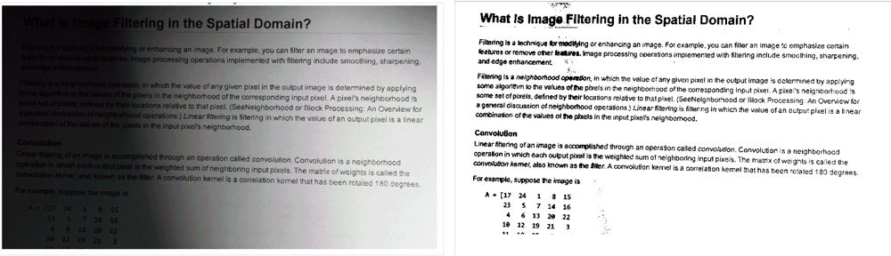
Menggunakan pengambangan untuk mengonversi ke gambar biner untuk meningkatkan keterbacaan teks dalam gambar.
Sumber: https://www.mathworks.com/discovery/image-segmentation.html

Slide 25
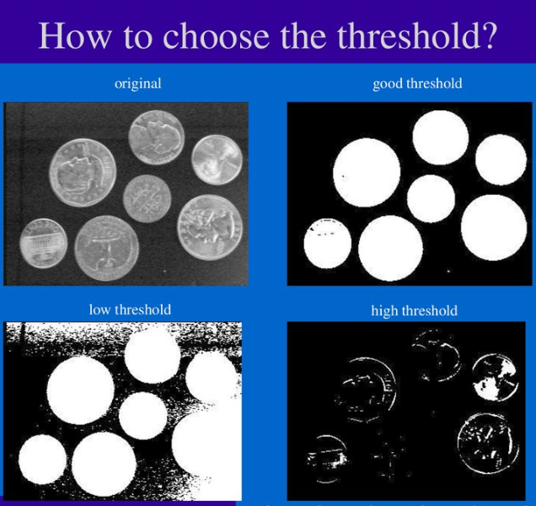

Slide 26
Teknik pengambangan dibagi menjadi:
1. Global thresholding
Nilai ambang bergantung pada keseluruhan nilai-nilai pixel
2. Local thresholding
Nilai ambang bergantung pada pixel-pixel bertetangga, hanya
untuk sekelompok pixel saja.
3. Adaptive thresholding
Nilai ambang berubah secara dinamis bergantung pada perubahan
pencahayaan di dalam citra

Slide 27
Pengambangan secara global
Nilai T berlaku untuk seluruh bagian di dalam citra
Nilai T dipilih sedemikian sehingga galat sekecil mungkin
Cara menentukan nilai T:
- gambarkan histogram citra.
- Jika citra mengandung satu atau lebih objek dan latar belakang dengan intensitas yang homogen, maka histogramnya bimodal (memiliki dua puncak)
- nilai T dipilih di antara dua puncak tersebut

Slide 28
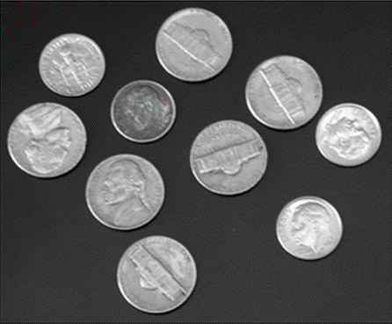
T

Slide 29
T = 100
I = imread('coins.bmp’);
J = imhist(I)
BW = im2bw(I, 100/255);
figure, imshow(BW)

Slide 30
T = 75
I = imread('coins.bmp’);
J = imhist(I)
BW = im2bw(I, 75/255);
figure, imshow(BW)

Slide 31
Menghitung T secara otomatis dengan algoritma global thresholding:
Sumber: Image segmentation
Stefano Ferrari
Universit`a degli Studi di Milano
stefano.ferrari@unimi.it

Slide 32
Mencari nilai T dengan algoritma di atas hanya tepat jika histogram bersifat bimodal (mempunyai dua puncak dan satu lembah). Misalnya segmentasi teks dengan latar belakangnya.
Jika terdapat multimodal di dalam citra, maka diperlukan beberapa nilai ambang.
bimodal
multimodal

Slide 33
Menentukan nilai T dengan dengan Metode Otsu
Sumber: Image Segmentation, by Stefano Ferrari

Slide 38
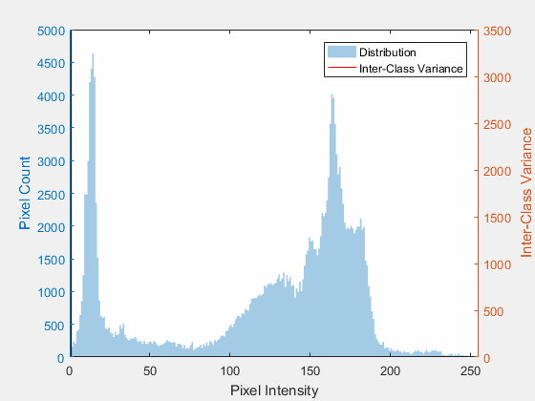
Visualisasi metode Otsu (Sumber: Wikipedia)

Slide 40
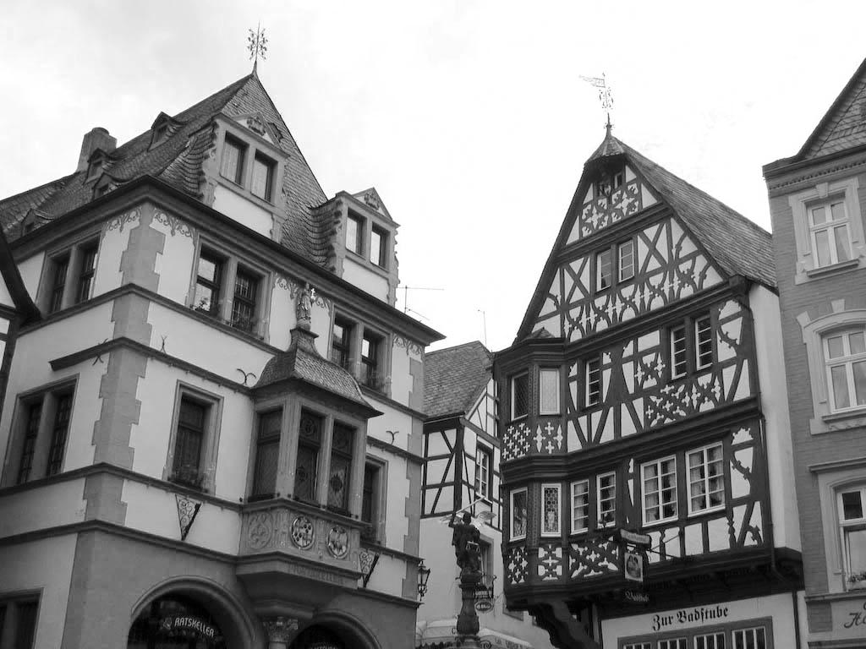
Matlab memiliki fungsi graythresh() untuk melakukan pengambangan dengan metode Otsu.
I = imread('house.jpg');
T = graythresh(I);
BW = im2bw(I, T);
imshow(I);
figure; imshow(BW)

Slide 41
I = imread('coins.bmp');
T = graythresh(I);
BW = im2bw(I, T);
imshow(I);
figure; imshow(BW)
Hasil pengambangan dengan metode Otsu

Slide 45
Di dalam Matlab, fungsi multithresh() digunakan untuk melakukan multiple threshold dengan metode Otsu.
% Baca citra
I = imread('circle.jpg');
% Tampilkan citra
imshow(I);
% Hitung dua buah nilai ambang
thresh = multithresh(I, 2);
%Segmentasi citra menjadi tiga level dengan fungsi imquantize
seg_I = imquantize(I,thresh);
% Konversi citra yang disegmentasi menjadi citra berwarna dengan
% menggunakan fungsi label2rgb dan tampilkan
RGB = label2rgb(seg_I);
figure; imshow(RGB)
axis off
title('RGB Segmented Image')

Slide 47
2. Pengambangan secara lokal
Pengambangan secara lokal dilakukan terhadap bagian-bagian tertentu di dalam citra.
Dalam hal ini citra dipecah menjadi bagian-bagian kecil, kemudian proses pengambangan dilakukan secara lokal.
Nilai ambang untuk setiap bagian belum tentu sama dengan bagian lain.
Sebagai contoh, pengambangan dilakukan terhadap bagian citra a yang berukuran 5 × 5 atau 8 × 8 pixel. Nilai ambangnya ditentukan sebagai fungsi rata-rata derajat keabuan di dalam dearah citra tersebut.

Slide 48
3. Pengambangan secara adaptif
Pengambangan secara adaptif mengubah nilai ambang secara dinamis pada citra.
Versi pengambangan yang lebih canggih ini dapat mengakomodasi perubahan kondisi cahaya pada gambar, misalkan yang terjadi akibat gradien iluminasi yang kuat atau ada bayangan.

Slide 49
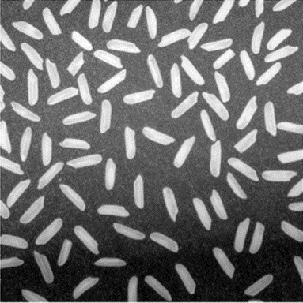
Pengambangan adaptif di dalam Matlab
I = imread('rice.bmp');
imhist(I)

Slide 50
BW = imbinarize(I,'adaptive');
figure, imshow(BW)

Slide 51
Kegunaan Citra Biner Hasil Pengambangan
Citra biner hasil pengambangan berguna untuk memisahkan objek dengan latar belakang pada citra asalnya.
Citra biner menjadi template untuk melakukan segmentasi

Slide 52
I = imread('coins.bmp');
BW = im2bw(I, 75/255);
figure, imshow(BW)
s = size(BW);
m = s(1);
n = s(2);
for i=1:m
for j=1:n
if BW(i,j) == 0
C(i,j) = 255;
else
C(i,j) = I(i,j);
end
end
end
C = uint8(C);
figure, imshow(C);

Slide 53
Penapis Luas
Seringkali citra biner hasil pengambangan mengandung beberapa daerah yang dianggap sebagai gangguan. Biasanya daerah gangguan itu berukuran kecil.
Penapis luas dapat digunakan untuk menghilangan daerah gangguan tersebut.
Misalkan objek yang dianalisis diketahui mempunyai luas yang lebih besar dari T.
Maka, pixel-pixel dari daerah yang luasnya di bawah T dinyatakan dengan 0. Dengan cara ini, daerah yang berupa gangguan dapat dihilangkan

Slide 54
Kiri: gangguan pada citra biner yang mengandung huruf “i”;
Kanan: citra yang dihasilkan setelah dilakukan penapisan (T = 10)

Slide 55
Kesalahan yang diperoleh dari pengambilan nilai T₀ yang tidak tepat (T = 25). Perhatikan bahwa “titik” di atas huruf “i” hilang karena luasnya, sehingga huruf “i” terlihat seperti angka “1”

Slide 56
2. Region Growing
Region growing: kelompok pixel atau sub-region yang tumbuh menjadi region yang lebih besar.
Algoritma: Mulai dengan “umpan (seed)” yang berisi himpunan beranggota satu atau lebih pixel dari region yang potensial, dan dari sini region berkembang dengan menambahkan pada umpan pixel-pixel tetangga yang memiliki properti yang mirip dengan umpan, lalu berhenti jika pixel-pixel tetangga tidak mirip lagi.
Biasanya uji statistik digunakan untuk memutuskan apakah sebuah pixel dapat digabungkan ke dalam region atau tidak.
Keuntungan: memiliki keterhubungan yang bagus antar pixel di dalam region
Kelemahan: - pemilihan umpan yang tepat
- kriteria berhenti
- mengkonsumsi waktu yang lama

Slide 57
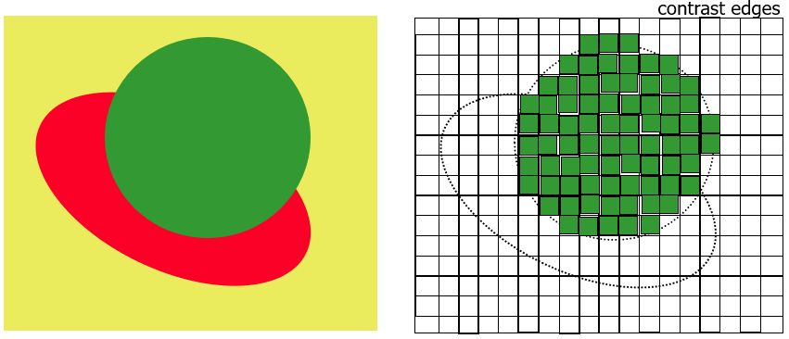
Sumber: CS 4487/9587 Algorithms for Image Analysis: Basic Image Segmentation

Slide 58
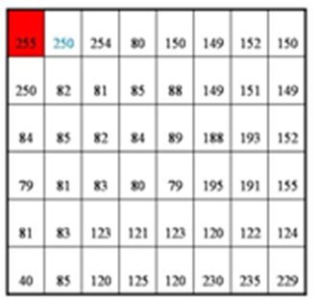
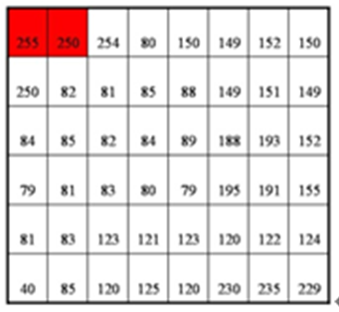
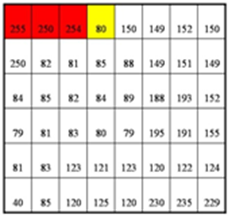
Unseeded Region Growing
Metode region growing tanpa spesifikasi umpan
Menggunakan algoritma fast scanning
Sumber:主講人:張緯德, Image segmentation, Representation, and Description

Slide 59
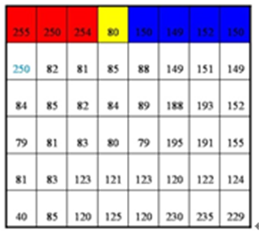
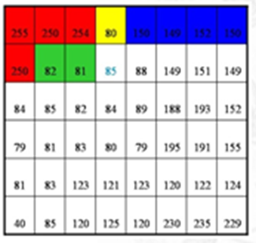
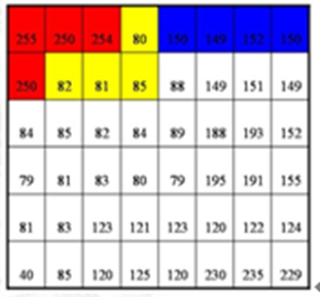
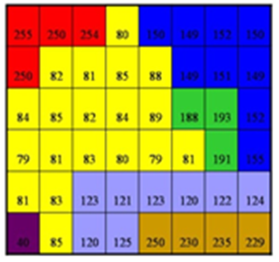
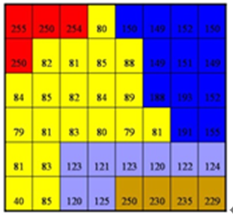
Langkah terakhir:
Gabungkan (merge) region kecil
menjadi region besar
Sumber:主講人:張緯德, Image segmentation, Representation, and Description

Slide 60
Seeded Region Growing
(segmentasi.m)
% read image
reg_maxdist = 0.2;
I = im2double(imread('lada-gray.bmp'));
subplot(121);
imshow(I);
% let the user pick one point
[x,y] = ginput(1);
% round to integer to match required input by regiongrowing function
x = round(x);
y = round(y);
% plot point on original image
hold on;
plot(x,y,'xg','MarkerSize',20,'LineWidth',2);
hold off;
% get region from seed point
J = regiongrowing(I,y,x,reg_maxdist);
% plot region
subplot(122);
imshow(J);
Sumber: https://stackoverflow.com/questions/44234856/region-growing-in-matlab

Slide 61
(regiongrowing.m)
function J=regiongrowing(I,x,y,reg_maxdist)
% This function performs "region growing" in an image from a specified
% seedpoint (x,y)
%
% J = regiongrowing(I,x,y,t)
% % I : input image
% J : logical output image of region
% x,y : the position of the seedpoint (if not given uses function getpts)
% t : maximum intensity distance (defaults to 0.2)
%
% The region is iteratively grown by comparing all unallocated neighbouring pixels to the region.
% The difference between a pixel's intensity value and the region's mean,
% is used as a measure of similarity. The pixel with the smallest difference
% measured this way is allocated to the respective region.
% This process stops when the intensity difference between region mean and
% new pixel become larger than a certain treshold (t)
%
% Example:
%
% I = im2double(imread('medtest.png'));
% x=198; y=359;
% J = regiongrowing(I,x,y,0.2);
% figure, imshow(I+J);
%
% Author: D. Kroon, University of Twente

Slide 62
if(exist('reg_maxdist','var')==0), reg_maxdist=0.2; end
if(exist('y','var')==0), figure, imshow(I,[]); [y,x]=getpts; y=round(y(1)); x=round(x(1)); end
J = zeros(size(I)); % Output
Isizes = size(I); % Dimensions of input image
reg_mean = I(x,y); % The mean of the segmented region
reg_size = 1; % Number of pixels in region
% Free memory to store neighbours of the (segmented) region
neg_free = 10000; neg_pos=0;
neg_list = zeros(neg_free,3);
pixdist=0; % Distance of the region newest pixel to the regio mean
% Neighbor locations (footprint)
neigb=[-1 0; 1 0; 0 -1;0 1];
% Start regiogrowing until distance between regio and posible new pixels become
% higher than a certain treshold

Slide 63
while(pixdist<reg_maxdist&&reg_size<numel(I))
% Add new neighbors pixels
for j=1:4,
% Calculate the neighbour coordinate
xn = x +neigb(j,1); yn = y +neigb(j,2);
% Check if neighbour is inside or outside the image
ins=(xn>=1)&&(yn>=1)&&(xn<=Isizes(1))&&(yn<=Isizes(2));
% Add neighbor if inside and not already part of the segmented area
if(ins&&(J(xn,yn)==0))
neg_pos = neg_pos+1;
neg_list(neg_pos,:) = [xn yn I(xn,yn)]; J(xn,yn)=1;
end
end
% Add a new block of free memory
if(neg_pos+10>neg_free), neg_free=neg_free+10000; neg_list((neg_pos+1):neg_free,:)=0; end

Slide 64
% Add pixel with intensity nearest to the mean of the region, to the region
dist = abs(neg_list(1:neg_pos,3)-reg_mean);
[pixdist, index] = min(dist);
J(x,y)=2; reg_size=reg_size+1;
% Calculate the new mean of the region
reg_mean= (reg_mean*reg_size + neg_list(index,3))/(reg_size+1);
% Save the x and y coordinates of the pixel (for the neighbour add proccess)
x = neg_list(index,1); y = neg_list(index,2);
% Remove the pixel from the neighbour (check) list
neg_list(index,:)=neg_list(neg_pos,:); neg_pos=neg_pos-1;
end
% Return the segmented area as logical matrix
J=J>1;
Sumber: https://www.mathworks.com/matlabcentral/fileexchange/19084-region-growing

Slide 65
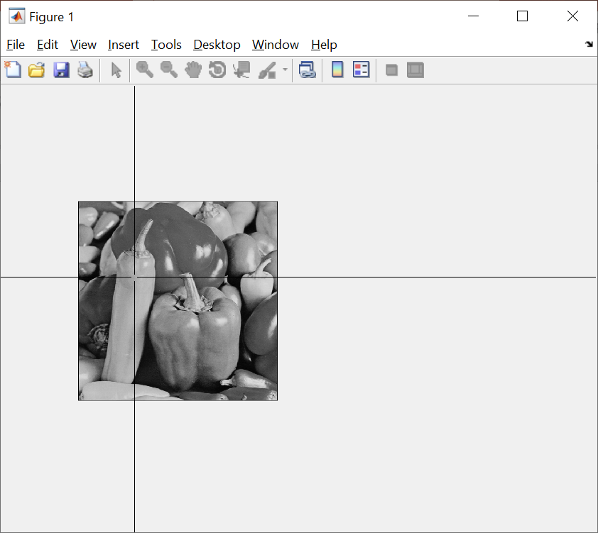

Slide 66
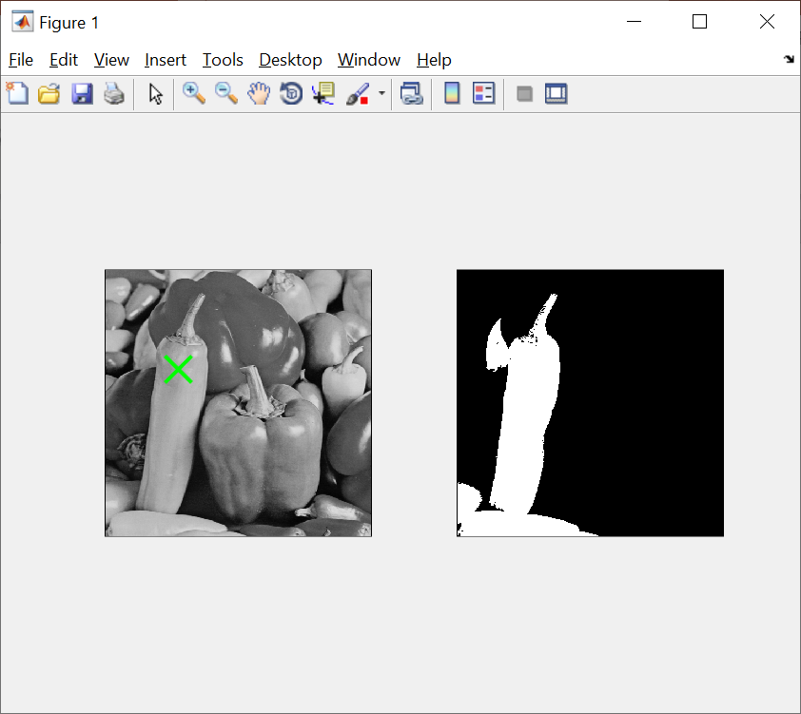

Slide 67
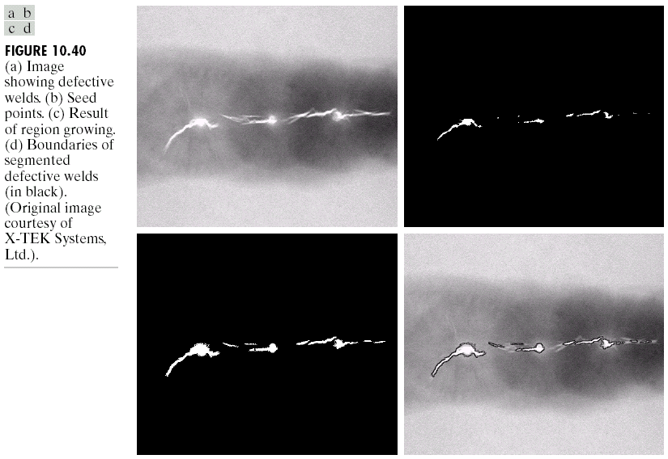

Slide 68
BERSAMBUNG

